Slide 2
Trong bài hát nhắc tới các con vật nào?
Trong bài hát nhắc tới chim vành khuyên, chào mào, chích choè, sơn ca.
Nguyễn Thị Ái Quyên

Slide 3
Bạn chim vành khuyên có những hành động nào đáng khen?
Bạn chim vành khuyên gọi dạ, bảo vâng, lễ phép….
Nguyễn Thị Ái Quyên

Slide 4
Tác giả đã dùng từ ngữ nào để gọi chích choè, chào mào, sơn ca…?
Chích choè gọi bằng anh, sơn ca - gọi bằng cô, sáo nâu – gọi bằng chị.
Nguyễn Thị Ái Quyên

Slide 5
Em có nhận xét gì về các từ ngữ dùng để tả hay gọi các loài chim trong bài hát?
Những từ ngữ đó đều là những từ ngữ dùng để miêu tả hay gọi con người.
Nguyễn Thị Ái Quyên

Slide 6
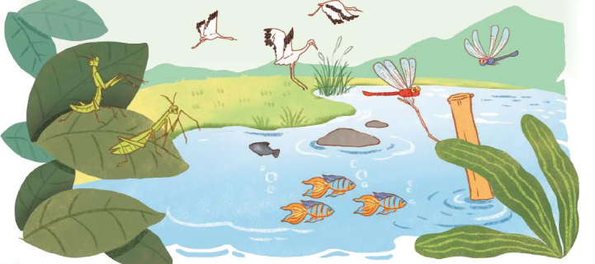
1. Mỗi từ in đậm trong đoạn văn dưới đây dùng để gọi con vật nào? Em có nhận xét gì về cách dùng những từ đó trong đoạn văn?
Mùa xuân, ngày nào cũng là ngày hội. Muôn loài vật trên đồng lũ lượt kéo nhau đi. Những anh chuồn ớt đỏ thắm như ngọn lửa. Những cô chuồn chuồn kim nhịn ăn để thân hình mảnh dẻ, mắt to, mình nhỏ xíu, thướt tha bay lượn. Các chú bọ ngựa vung gươm tập múa võ trên những chiếc lá to. Các ả cánh cam diêm dúa, các chị cào cào xoè áo lụa đỏm dáng,... Đạo mạo như bác giang, bác dẽ cũng vui vẻ dạo chơi trên bờ đầm.
(Theo Xuân Quỳnh)

Slide 7
STT | Từ in đậm | Con vật
1
2
3
4
5
6
anh
chuồn chuồn ớt
cô
chuồn chuồn kim
chú
bọ ngựa
ả
cánh cam
chị
cào cào
bác
giang, dẽ

Slide 8
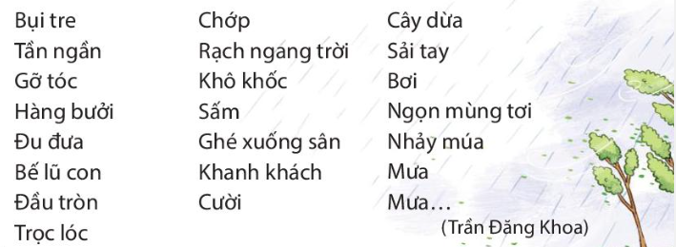
2. Tìm trong đoạn thơ dưới đây những từ ngữ chỉ hoạt động, đặc điểm của người được dùng để tả các vật hoặc hiện tượng tự nhiên.

Slide 9
STT | Vật, hiện tượng tự nhiên | Từ ngữ chỉ người hoặc đặc điểm, hoạt động của người
1
2
3
4
5
6
Bụi tre
Tần ngần, gỡ tóc
Hàng bưởi
Bế lũ con
Chớp
Rạch ngang trời
Sấm
Ghé xuống sân, khanh khách cười
Cây dừa
Sải tay bơi
Ngọn mùng tơi
Nhảy múa

Slide 10
3. Trong đoạn thơ dưới đây, những vật và hiện tượng tự nhiên nào được nhân hoá? Chúng được nhân hoá bằng cách nào?
Đồng làng vương chút heo may
Mầm cây tỉnh giấc, vườn đầy tiếng chim
Hạt mưa mải miết trốn tìm
Cây đào trước cửa lim dim mắt cười
Quất gom từng giọt nắng rơi
Làm thành quả – trăm mặt trời vàng mơ...
(Đỗ Quang Huỳnh)

Slide 11
STT | Vật, hiện tượng tự nhiên được nhân hóa | Cách nhân hóa
1
2
3
4
Mầm cây tỉnh giấc
Dùng từ chỉ hoạt động, đặc điểm của người để nói về hoạt động, đặc điểm của vật.
Hạt mưa trốn tìm
Cây đào lim dim, cười
Quất gom nắng

